Slide 1
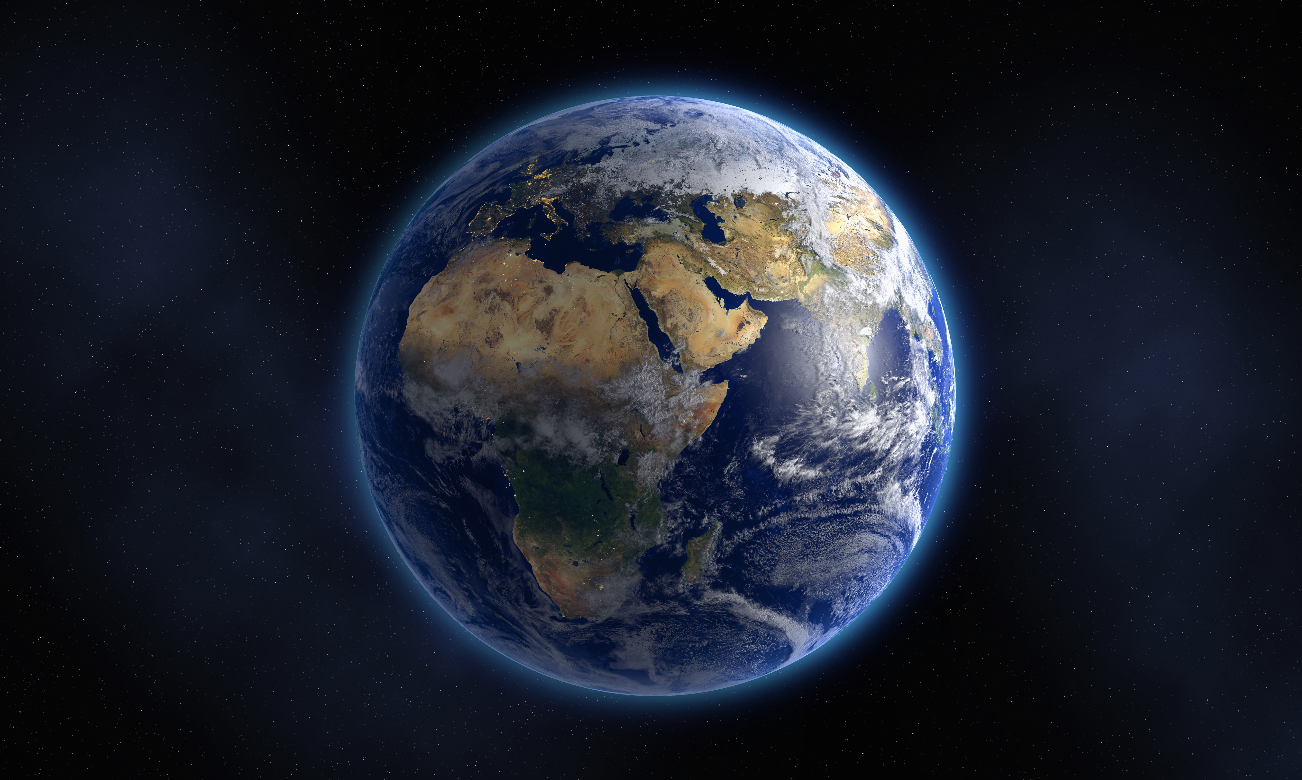
Les animaux en voie de disparition

Slide 2
sommaire
Qu’est-ce qu’un animal en voie de disparition?
Quelques espèces en danger dans le monde
Quelques espèces en danger en France
Les causes
Prenons conscience
Les solutions
Notes:
Insérez une carte de votre pays.

Slide 3
qu’est- ce qu’un animal en voie de disparition ?
Qu'est-ce que la Liste rouge de l'UICN ?
Créée en 1964, la Liste rouge des espèces menacées de l'Union internationale pour la conservation de la nature est devenue la source d'informations la plus complète au monde sur l'état de conservation mondial des espèces animales, fongiques* et végétales.
L’UICN fournit des informations sur l'aire de répartition, la taille de la population, l'habitat et l'écologie, l'utilisation et/ou le commerce, les menaces et les actions de conservation qui aideront à éclairer les décisions nécessaires en matière de conservation.
Un animal en voie de disparition est celui dont la population est si faible qu'il risque de s'éteindre.
La Liste rouge de l'UICN (Union internationale pour la conservation de la nature) comprend désormais plus de 166 000 espèces évaluées dans le monde à ce jour : plus de 46300 d’espèces menacées soit plus de 28 %
L’objectif de l’UICN est d’évaluer environ 260 000 espèces
*fongique = éléments relatifs aux champignons
Notes:
Insérer une image représentant l’une caractéristiques géographiques de votre pays.

Slide 4
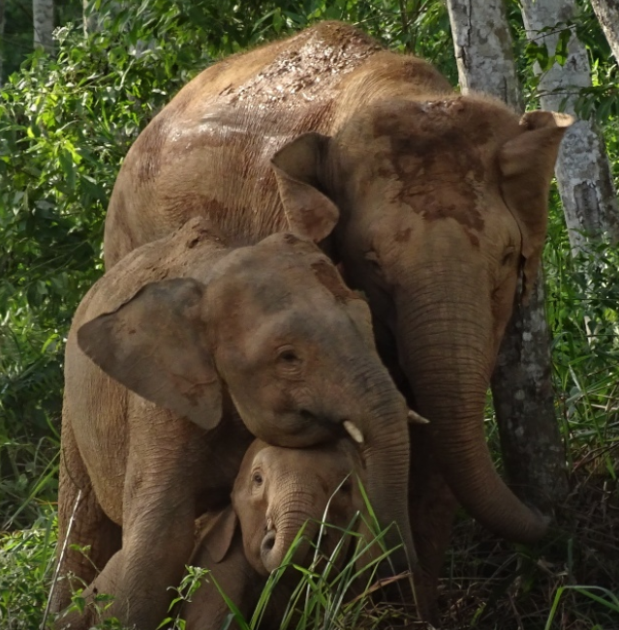
Les espèces en danger DANS LE MONDE
L’éléphant de Bornéo (Asie du sud est) a été évalué comme « En danger » en raison de menaces provenant d’activités humaines.
Il ne reste environ que 1 000 individus à l’état sauvage à Bornéo.
La population a diminué au cours des 75 dernières années, en raison :
d’une exploitation forestière intensive des forêts de Bornéo,
les éléphants pénètrent plus souvent dans les paysages dominés par l’Homme à la recherche de nourriture, où ils endommagent les cultures et subissent des représailles fatales.
de l’agriculture (en particulier l’huile de palme), aux plantations forestières,
Le braconnage d’ivoire,
les collisions avec les véhicules sont également source de préoccupation.
Notes:
Insérez une image représentant une saison dans votre pays.

Slide 5
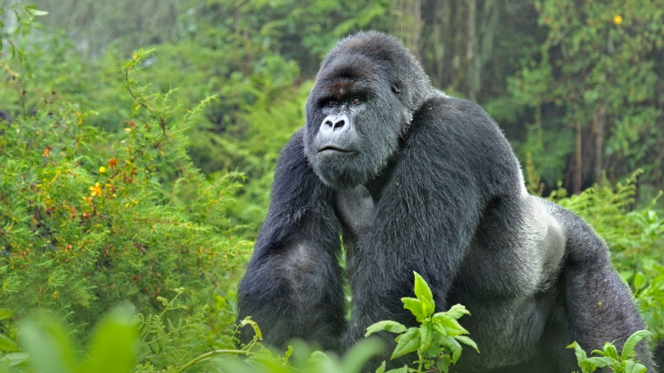
Les espèces en danger DANS LE MONDE
Les gorilles des montagnes sont une espèce menacée d’extinction.
Il en reste seulement 900 dans le monde, et 340 vivent dans la forêt impénétrable de Bwindi, un parc national situé en Ouganda, en Afrique.
La déforestation est une cause de l'extinction des gorilles.
Notes:
Insérez une image représentant une saison dans votre pays.

Slide 6
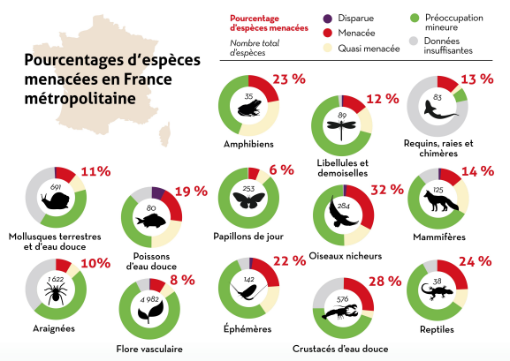
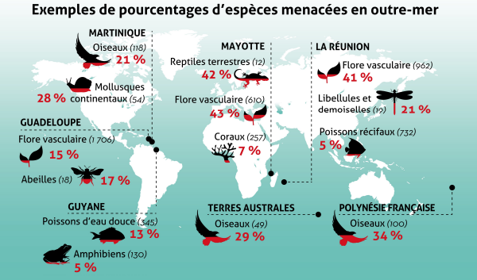
Les espèces en danger EN FRANCE
Source UICN – Liste rouge des espèces menacées en France – 16 ans de résultats
Notes:
Insérez une image représentant une saison dans votre pays.

Slide 7
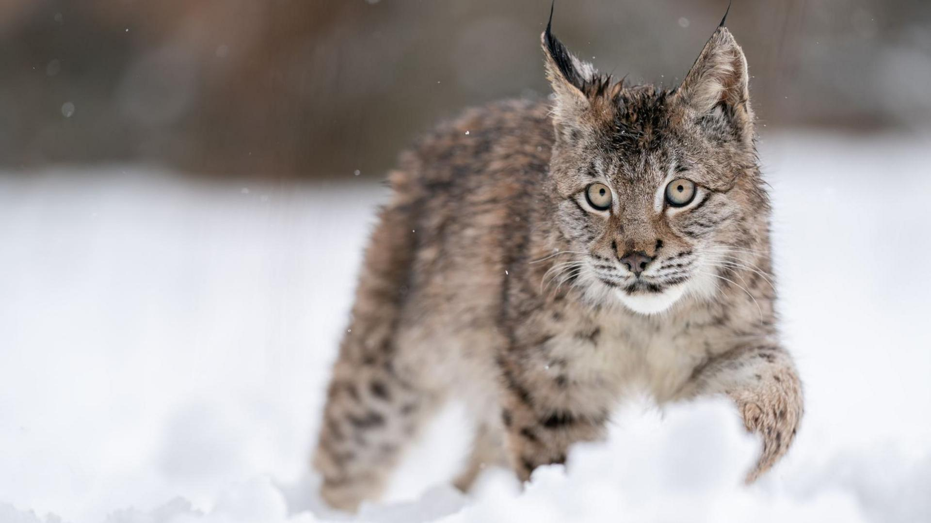
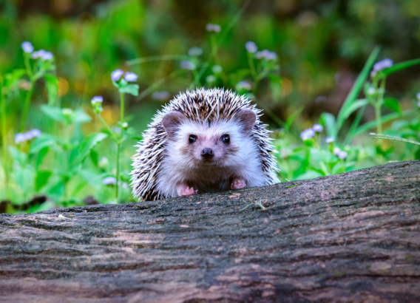
QUELQUES espèces en danger EN FRANCE
Le lynx
Sa chasse, la réduction des forêts et la diminution des proies ont conduit à sa raréfaction puis à sa disparition complète dans de nombreux pays dont la France, entre le XVIIe siècle et le XXe siècle.
Le hérisson
victime du trafic routier et de l’expansion urbaine
« La meilleure chose que vous puissiez faire est de laisser pousser votre jardin à l’état sauvage pour attirer tout ce dont un hérisson a besoin pour se nourrir : insectes, vers de terre, escargots et limaces »
Notes:
Insérez une image représentant une saison dans votre pays.

Slide 8
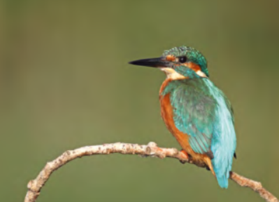
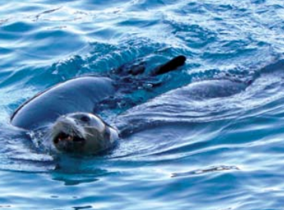
QUELQUES espèces en danger EN FRANCE
Martin-pêcheur d’Europe
Parmi les menaces auxquelles il est confronté, la dégradation de la qualité des eaux, due aux pollutions ou aux drainages, réduit ses possibilités d’alimentation.
Phoque moine
Cette disparition brutale est le résultat direct :
du développement touristique sur les côtes rocheuses et dans les grottes marines
de l’augmentation de la fréquentation sur les plages,
la pêche excessive a nettement réduit les ressources de l’espèce, dont le régime alimentaire est essentiellement constitué de poissons.
Notes:
Insérez une image représentant une saison dans votre pays.

Slide 9
LES CAUSES
La Vie sur notre planète traverse une crise majeure.
Selon le constat établi par la communauté scientifique, le taux d’extinction des espèces est aujourd’hui 100 à 1000 fois plus élevé qu’au cours des temps géologiques passés.
Cette situation est due aux multiples impacts des activités humaines sur la biosphère.
En France comme au niveau mondial, les principales menaces sur les espèces sont bien connues :
destruction et dégradation des milieux naturels
surexploitation des espèces
introduction d’espèces pouvant devenir envahissantes, pollutions et changement climatique.
Notes:
Insérez une image représentant une saison dans votre pays.

Slide 10

PrENONS CONSCIENCE
La France dispose d’une responsabilité majeure dans la lutte contre la dégradation de la biodiversité car elle se place, d’après la Liste rouge de l’UICN, parmi les 10 pays hébergeant le plus grand nombre d’espèces animales et végétales mondialement menacées.
Notes:
Insérez une image représentant une saison dans votre pays.

Slide 11
LES SOLUTIONS
La Liste rouge nationale (UICN) est un outil essentiel :
pour identifier les priorités,
guider les politiques et les stratégies d’action,
inciter tous les acteurs à agir pour limiter le taux de disparition des espèces.
pour contribuer à mesurer l’ampleur des enjeux, les progrès accomplis et les défis à relever pour la France.
Pour répondre à ces enjeux, le Comité français de l’UICN anime une Commission de spécialistes consacrée aux espèces réunissant plus d’une centaine de membres (experts confirmés pouvant être des chercheurs d’organismes scientifiques, des naturalistes expérimentés, des acteurs d’associations ou du secteur public).
Vidéo « Qu’évoque pour vous la biodiversité ? »
https://youtu.be/DfSEJP047uo
Biodiversité = diversité des espèces vivantes
Notes:
Insérez une image représentant une saison dans votre pays.

Slide 12
Merci de nous avoir écoutées

